Slide 1
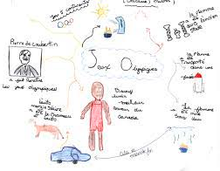
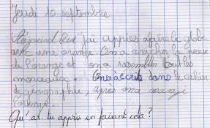
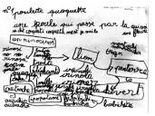
Les écrits réflexifs
Serge Levaufre CPAIEN Zone Afrique occidentale

Slide 2
Le socle commun de connaissances, de compétences et de culture
« L’élève, engagé dans la scolarité, apprend à réfléchir, à mobiliser des connaissances, à choisir des démarches et des procédures adaptées, pour penser, résoudre un problème, réaliser une tâche complexe ou un projet, en particulier dans une situation nouvelle ou inattendue. »

Slide 3

Les écrits intermédiaires ou réflexifs
Ce sont des écrits pour apprendre et pour penser
Ils ne représentent pas un but en eux-mêmes.
Leur forme est plurielle et diversifiée.
Ils peuvent être de l’ordre du brouillon.
Ils sont le reflet d’étapes essentielles.
Ils portent la trace de tous les essais.
Micheline Cellier Professeur agrégé de Lettres IUFM Montpellier, site de Nîmes

Slide 4
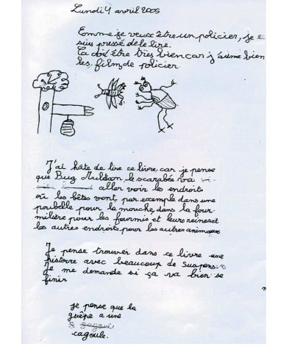
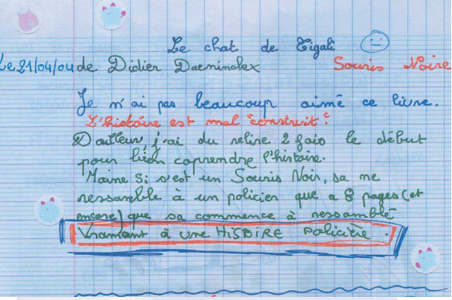
Des exemples d’écrits réflexifs
Les écrits personnels :
cahier de lecteur, cahier personnel

Slide 5
Le cahier d’écrivain
Le cahier d’écrivain ( ou carnet de voyage de l’année scolaire ) est un cahier pour lequel la maitresse nous donne des lanceurs : il faut continuer les phrases ou répondre aux questions. C’est amusant mais on peut aussi écrire une histoire, parler de sa vie et nous avons pu écrire qui s’était passé à la Hoube. On peut interdire à certaines personne de le lire. En tout cas c’est super!!!
Anaëlle

Slide 6
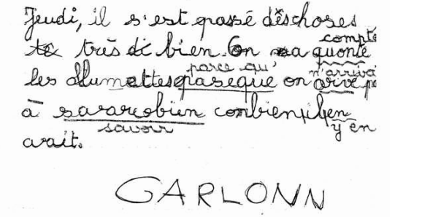
Le journal des apprentissages
Les écrits métacognitifs :
Notes:
L’enseignante va utiliser les écrits pour expliciter aux élèves les objectifs visés lors des séances suivantes (la correction est rendue nécessaire par le fait que les écrits vont être lus par tous les élèves de la classe.)
Le journal des apprentissages (voir exemple dans document annexe) Les élèves sont invités à écrire tous les jours ce qu’ils apprennent, ce qu’ils comprennent et les difficultés qu’ils rencontrent. Cette pratique repose sur l’hypothèse que les pratiques d’écriture régulière et peu normées ont un impact sur les apprentissages. L’expérience montre une augmentation quantitative et qualitative des écrits, tant sur le plan syntaxique que sur le plan métacognitif.

Slide 7
Le journal des apprentissages à la maison
CPAIEN Moyen-Orient
Les objectifs du journal des apprentissages à la maison
Pour l’élève, il s’agit :
D’écrire quotidiennement.
De récapituler par écrit ce qu’il a découvert, appris, compris, réalisé au cours de la journée.
De l’aider à mémoriser, non pas en restituant de manière systématique mais en l’ obligeant à organiser les savoirs, à opérer des rapprochements avec ce qui a été étudié à d’autres moments.
D’articuler l’écriture et l’oral. De réaliser une tâche complexe d’écriture sans modèle. Il s’agit d’utiliser l’écrit pour penser.
De développer des compétences cognitives : qu’est-ce que j’ai appris ? qu’est-ce que j’ai compris ?
De faire état de ses connaissances, de ses difficultés.
De conserver des traces au long cours.
D’exprimer ses émotions.

Slide 8
Pour l’enseignant, il s’agit de
Faire écrire ses élèves.
Repérer les réussites et les difficultés.
Réguler son enseignement.
Faire acquérir des capacités réflexives et cognitives
Comprendre les processus et procédures mises en œuvre par les élèves.
S’attacher aux compétences métacognitives des élèves.

Slide 9
La charte du journal des apprentissages
Je me souviens de ce que j’ai fait pour mieux savoir ce que j’ai appris
Je regarde le programme de la journée
Je regarde l’emploi du temps
Je me questionne : qu’est-ce que j’ai fait aujourd’hui
Je cherche comment le dire.
Je parle dans ma tête
Je mets des mots ou des dessins sur ma pensée
Je m’exprime avec
Des mots, des phrases
Des dessins
Des schémas
Je peux exprimer mes émotions.
Je me relis pour vérifier
Je peux m’aider du répertoire de mots outils
J’écris mon journal seul. Il s’agit de laisser une trace de ce que je fais, de ce que j’apprends, de ce que je comprends, de ce que je ne comprends pas. Écrire m’aide à penser, mes erreurs m’aident à progresser. Personne ne me jugera.
Je photographie des pages de mon journal des apprentissages et je les envoie à mon enseignant. Il ne corrigera pas les erreurs, mais me fera un retour sur ce que j’aurais écrit et les difficultés que j’aurais rencontrées.

Slide 10
Mardi 6 mars
[…] Puis en rentrant j’ai écris la leçon sur le complément d’objet direct et j’ai apris qu’il y avait des verbes qui n’avait pas besoin comme danser et il y en a qui avait besoin comme manger et j’ai fait un exercice. […] (Ninthujan, CM1)
D’abord, le cœur a besoin de la nourriture et de l’oxygène tout le temps. Il y a deux tuyaux qui partent dans les organes. Il travaille et s’il ne travaille pas nous mourons rapidement. Le cœur est un organe vital et le cœur a des valvules. Ça sert que le sang ne passe pas dans le mauvais sens. Par exemple, si le tube de dentifrice a deux trous, le dentifrice sort par le mauvais sens. Mais aussi le cerveau a plus de choses que les ordinateurs. Le cœur peut faire 70 battements et dans 80 ans nous serons morts.

Slide 11
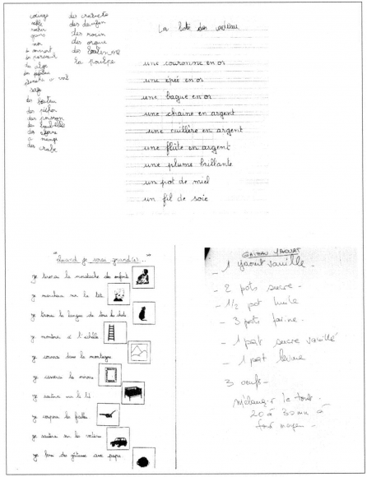
La liste
la liste permet d’organiser les savoirs, de structurer les apprentissages dans toutes les disciplines.
les élèves, dans l’impossibilité de mémoriser tous les éléments de l’histoire, utilisent la liste comme outil mnémotechnique.
Ils peuvent ainsi structurer l’histoire racontée, grâce à la liste qui fait apparaître cette structure.
les élèves qui jouent avec la liste sont capables de créativité et d’autonomie.

Slide 12
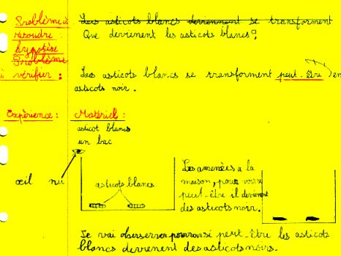
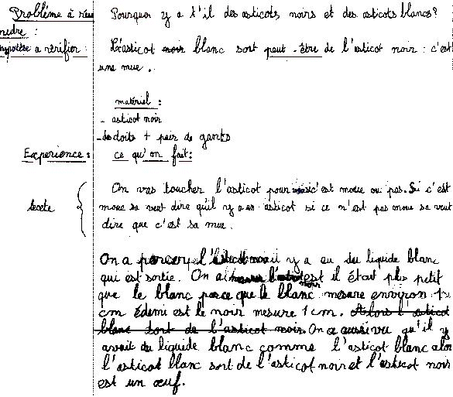
Le recueil de conceptions et les écrits d’investigation
Notes:
e sont les écrits que l’on pratique lors des activités scientifiques quand il s’agit, à partir d’une hypothèse, de construire un protocole expérimental, de noter les résultats et confirmer ou infirmer l’hypothèse. Le recueil de conception permet à chacun de s’approprier la situation, d’entrer dans l’investigation. Il met également en évidence les accords et les désaccords. Ce premier écrit est le support du débat qui amènera l’élève à la nécessaire vérification expérimentale de ses affirmations. Les écrits réalisés lors de l’investigation ont plusieurs rôles. Tout d’abord, concevoir l’investigation. Un second rôle qui peut être accordé à l’écrit lors de l’investigation est de décharger la mémoire. Il oblige l’élève à rester focaliser sur le but de l’expérience et à distancier l’action. Enfin, ses écrits servent aussi à « s’expliquer à soi-même ». La prise de notes amène à un perfectionnement du langage et des écrits pour se faire comprendre des autres.

Slide 13
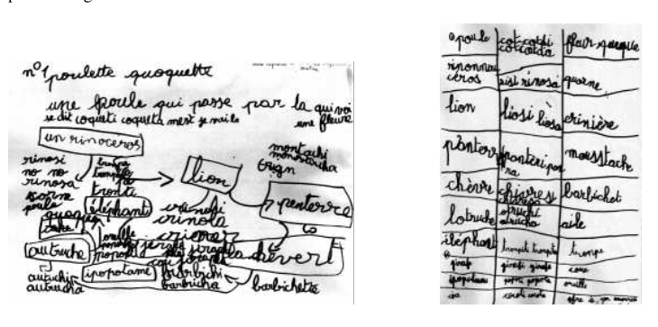
Les écrits pour produire un oral ou un écrit
Notes:
Ce sont des écrits qui visent la planification et la production d’un autre écrit ou d’un oral. Ils nécessitent la compréhension et la structuration du message à communiquer. Ils permettent ainsi à l’élève de se focaliser sur l’objectifs visé (raconter une histoire, rédiger des connaissances…) Exemple de notes prises par des élèves de CE1/CE2 qui doivent raconter à des CP l’histoire « Poule coquette » lue par l’enseignante.

Slide 14
La narration de recherche en mathématiques
Il s’agit de l’exposé détaillé, écrit par l’élève lui-même, de la suite des activités qu’il met en œuvre lors de la recherche des solutions d’un problème mathématique
l'élève s'engage à raconter du mieux possible toutes les étapes de sa recherche, à décrire ses erreurs, comment lui sont venues de nouvelles idées ; en échange, l'enseignant s'engage à faire porter son évaluation sur ces points précis sans privilégier la solution
Tam est bien embêté : il est en train de jardiner et veut planter 10 arbustes. Il veut les disposer en formant 5 lignes de 4 arbres et il ne sait pas comment faire ! Trouve une disposition possible pour aider Tam dans son travail et dessine son nouveau jardin. Chaque arbre sera représenté par un point.
Explique ton raisonnement en rédigeant un paragraphe argumenté qui racontera les différentes étapes de ta recherche.

Slide 15
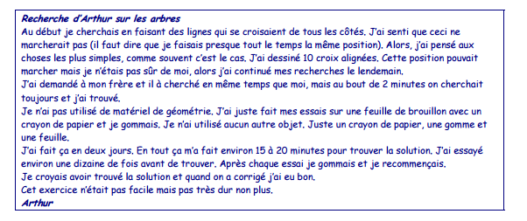
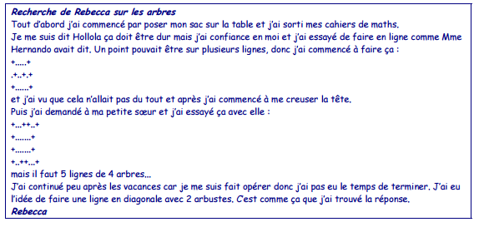

Slide 16
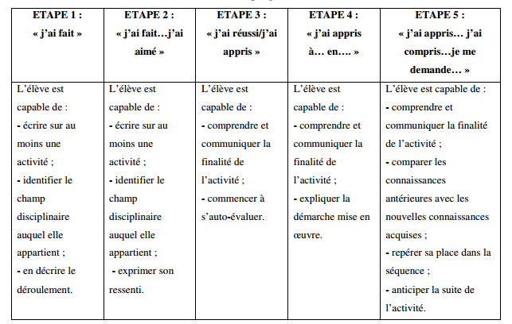
Les étapes d’appropriation des écrits réflexifs

Slide 17

Pour valoriser les écrits intermédiaires en classe, quelques propositions
Nicole FRAGA - CPC TOUL
- Introduire un réflexe fréquent dans toutes les disciplines : instaurer un écrit de travail comme préalable à la construction d’une réponse collective à l’oral.
- Utiliser le bloc-notes plutôt que le cahier de brouillon
- Valoriser l’aspect cognitif des écrits intermédiaires
- S’appuyer sur la force du rite
Notes:
- Introduire un réflexe fréquent dans toutes les disciplines : instaurer un écrit de travail comme préalable à la construction d’une réponse collective à l’oral. Double bénéfice :
o chacun prend un temps pour réfléchir ( on ne se repose pas sur les élèves qui monopolisent l’espace de parole collectif),
o on donne un statut qualitatif aux échanges collectifs, en partant de propos réfléchis, pesés, argumentés. La parole commune = somme des intelligences sur une question collective.
- Utiliser le bloc-notes plutôt que le cahier de brouillon car :
o ce dernier est connoté ( tu es brouillon = peu clair, c’est un véritable brouillon = c’est sale)
o l’élève peut mieux comprendre les exigences de soin dans les cahiers (du jour, de devoirs..) car il a un espace personnel, éphémère sans aucune norme imposée. Il peut y expérimenter tous les possibles, sans contrainte d’évaluation. Actuellement, il a des tas de cahiers dont chacun requiert une exigence particulière. Ici, le contrat est plus net : cahier = soin, écriture lisible, corrections à apporter, bloc-notes = espace de liberté.
o Le bloc-notes est l’outil social de référence pour toutes sortes d’écrits intermédiaires ( prises de notes, listes, 1ers jets d’un courrier….)
- Valoriser l’aspect cognitif des écrits intermédiaires :
o en précisant aux élèves l’importance capitale de ces étapes
o en faisant coller de temps en temps ces travaux de recherche sur les cahiers ( 1er jet avant la production écrite recopiée, schéma des données d’une situation-problème en mathématiques avant la résolution au propre, listes d’idées ou d’hypothèses, etc.) pour bien montrer que l’on s’attache autant au chemin de l’apprentissage qu’au résultat.
o en encourageant verbalement : « Viens me montrer ton bloc-notes, que je vois comment tu as bien réfléchi à la question »
o en inventant d’autres supports qui invitent à ces écrits réflexifs : journaux de lecture, journaux d’apprentissages…
- S’appuyer sur la force du rite :
o en faisant écrire souvent sa pensée en construction, l’enfant comprendra mieux la raison graphique : l’écriture sera perçue comme un outil de réflexion.
o comme ces écrits éphémères ne sont ni normés, ni évalués, mais courts et rapidement conçus, le plaisir a y recourir sera plus spontané, plus libérateur. Dans l’esprit de beaucoup d’élèves, écrire = chantier d’écriture = temps qui s’étire, nombreux retours sur le texte, = ennui, lassitude ; ce n’est pas encore assez bien, c’est loin d’être fini…. Alors que l’écriture, historiquement, constituait un formidable outil d’émancipation…
o en écrivant souvent, on apprend à écrire : gageons des résultats d’un enseignement qui place l’écrit au centre des pratiques réflexives, par rapport à un enseignement qui propose un exercice hebdomadaire de production écrite où il s’agit de compléter des trous….

Slide 18
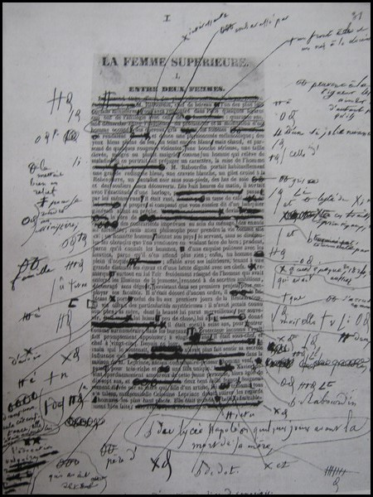
- Aider l’enfant à construire son identité et instaurer des espaces de co-construction des savoirs
- Enseigner quelques outils ou stratégies propres aux écrits intermédiaires
- Montrer des brouillons de savants, d’écrivains pour observer la pensée en construction
- Utiliser l’outil informatique pour produire les premiers jets
Notes:
- Aider l’enfant à construire son identité et instaurer des espaces de co-construction des savoirs
o au travers de ces écrits quotidiens, l’élève se construit, se découvre en train d’apprendre : à chaque moment, on lui demande de dire sa vision, ses idées, comment il reçoit un texte, de dire ses réussites ou ses difficultés…
o en mutualisant ces écrits de recherche, en en faisant une liste collective d’arguments ou de contre-arguments, on favorise les échanges sur le savoir, on élargit les points de vue, on affine l’objet de travail …
- Enseigner quelques outils ou stratégies propres aux écrits intermédiaires : utilisation de signes autres que l’écriture (flèches, signes d’insertion….), apprendre à faire des listes, reprendre des informations sous forme de tableaux, etc.
- Montrer des brouillons de savants, d’écrivains pour observer la pensée en construction
- Utiliser l’outil informatique pour produire les premiers jets : bien souvent, on utilise le traitement de texte pour la production finale. Or, cet outil offre de nombreuses facilités de révision des textes : moins de recopiage, les possibilités de déplacements, d’ajouts, de remplacements ou de suppressions sont plus fonctionnelles, les aides au plan orthographique également.

Slide 19
Ces pratiques de l’écriture comme instrument privilégié du développement intellectuel ne sont pas des pratiques sociales partagées.
L’école doit les enseigner.
Prendre conscience de toutes les formes d’écrits qui existent déjà dans l’ordinaire de toute classe :
établir une liste rapide de termes pour collecter des idées, rédiger une définition, titrer un schéma, construire un réseau de notions autour d’un mot-clé, faire la liste des expressions contenant un terme, résumer rapidement, etc.
passer à l’écrit avant toute mise en commun, et à remplacer un travail de recherche collectif oral par un travail écrit,
repérer les moments où une tâche d’écriture, même élémentaire et rapide, peut prendre place dans une séance

Slide 20
Pour conclure
A long terme, la pratique des écrits réflexifs, comme toute activité métacognitive, conduit les élèves à développer trois types de stratégies utiles pour apprendre :
Mémoriser, en répétant, en reformulant, en établissant des liens entre des savoirs.
Utiliser des stratégies de contrôle métacognitif en mettant au jour les manières de s’y prendre pour réussir ou en obligeant les élèves à toujours évaluer le point où ils en sont, ce qu’ils ont compris ou non…
Développer les stratégies d’élaboration qui consistent à intégrer constamment les savoirs nouveaux à des ensembles plus vastes : donner du sens à l’apprentissage en cours.
« Par là, c’est le sens même des tâches scolaires qui se trouve constamment questionné. Non pas, comme on le croit parfois, pour mettre en évidence l’utilité d’un savoir, mais pour le situer dans un paysage plus vaste et dans une cohérence qui peuvent seuls lui donner sens, et intérêt. »

